Slide 2
19 212

Slide 3

96%
19 212
4%

Slide 4

Николай Щербина

Slide 5









Основные каналы коммуникаций
Отделения
Звонки
E-mail
Приват24
SMS
ТСО
Приват24 Бизнес
IVR
Банкомат

Slide 6
Основные каналы коммуникаций
30%
4%
Отделения
Звонки
E-mail
Приват24
SMS
ТСО
Приват24 Бизнес
IVR
Банкомат

Slide 7

Наша цель

Slide 8


Slide 9
Подбор лучших клиентов под сообщение

Slide 10

Подбор лучших клиентов под сообщение

Slide 11






Подбор лучших клиентов под сообщение
А

Slide 12
Подбор лучших клиентов под сообщение
А
Конвейер скорингов

Slide 13

Подбор лучших клиентов под сообщение
Модель сообщения А
А
Конвейер скорингов

Slide 14
Подбор лучших клиентов под сообщение
Модель сообщения А

Slide 15

Исходящий звонок
"Депозиты"
7,8%
магия скоринга
0,5%
х 16

Slide 16
E-mail "Купите шины"
(рассылка ПриватМаркет)
17,6%
6,9%
магия скоринга
х 3
Notes:
2% ср. в канале

Slide 17
Что происходит в “черном ящике”?

Slide 18
Что происходит в “черном ящике”?
p1 p5 p9 p13 … p1133
p2 p6 p10 p14 … p1134
p3 p7 p11 p15 … p1135
p4 p8 p12 p16 … p1136

Slide 19
Что происходит в “черном ящике”?
p1 p5 p9 p13 … p1133
p2 p6 p10 p14 … p1134
p3 p7 p11 p15 … p1135
p4 p8 p12 p16 … p1136
p1 p5 p9 p13 … p1133
p2 p6 p10 p14 … p1134
p3 p7 p11 p15 … p1135
p4 p8 p12 p16 … p1136

Slide 20
Что происходит в “черном ящике”?
p1 p5 p9 p13 … p1133
p2 p6 p10 p14 … p1134
p3 p7 p11 p15 … p1135
p4 p8 p12 p16 … p1136
p1 p5 p9 p13 … p1133
p2 p6 p10 p14 … p1134
p3 p7 p11 p15 … p1135
p4 p8 p12 p16 … p1136

Slide 21
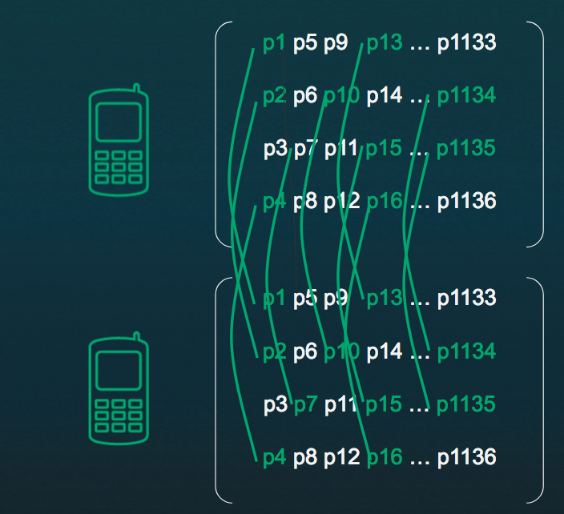
Что происходит в “черном ящике”?

Slide 22
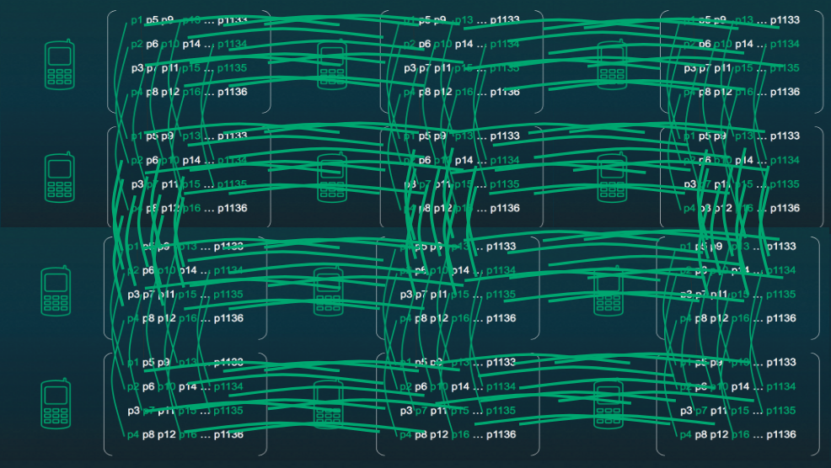
Что происходит в “черном ящике”?

Slide 23
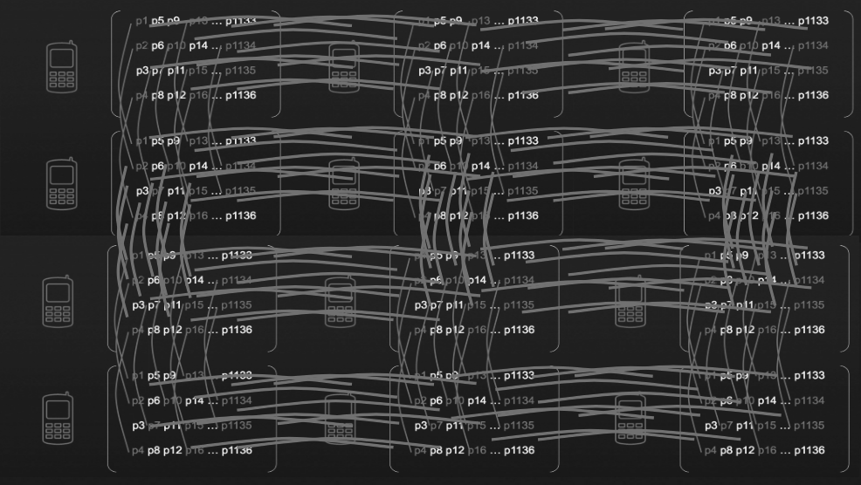
Что происходит в “черном ящике”?
Модель сообщения А

Slide 24
Что с этим делать дальше?

Slide 25

Что с этим делать дальше?

Slide 26

Что с этим делать дальше?

Slide 27
Что с этим делать дальше?
Модель для вашего сообщеия
Номер телефона | Результат коммуниации
092 678 78 12 | Да
093 456 23 13 | Нет
... | ...
098 765 32 34 | Нет
Конвейер скорингов

Slide 29
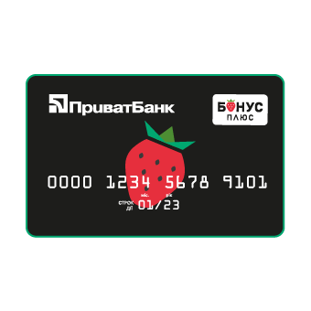
Карта Универсальная

Slide 30
Карта Универсальная
Выпускается бесплатно
Дает доступ к бесплатному кредиту до 55 дней
Позволяет экономить на программе лояльности
Решение о размере кредитного лимита принимается онлайн
Можно заказать не выходя из дома
Дает доступ к лучшему интернет-банкингу
Есть в вариантах Gold и Platinum
Доступ к средствам по всему миру
Карту можно выпустить с индивидуальным дизайном

Slide 31
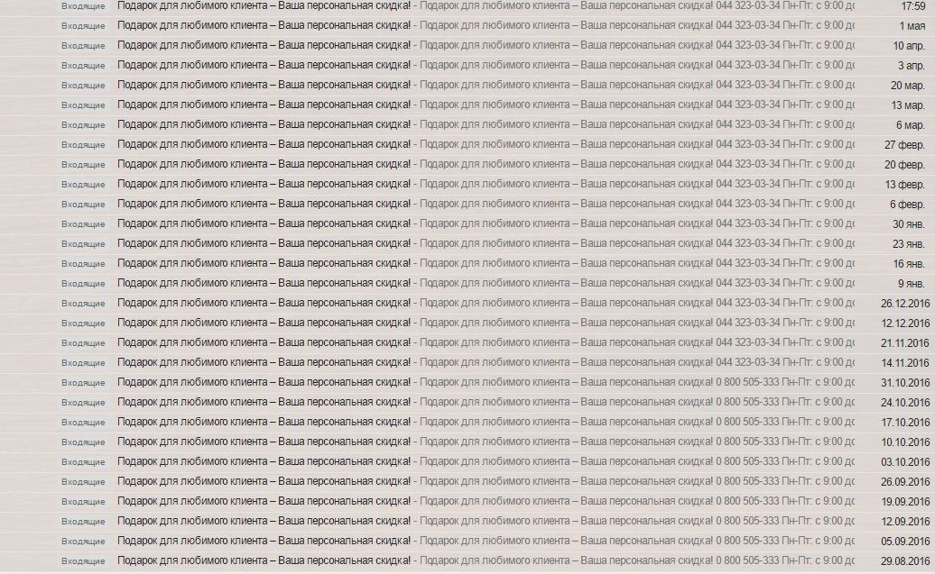
Н - настойчивость

Slide 32
Основные мотивации к покупке
Уникальность
Экономия денег
Инновационность
Безопасность использования
Простота оформления
Экономия личного времени
Комфорт, который получит клиент
Престижность продукта или бренда
Популярность товара

Slide 33

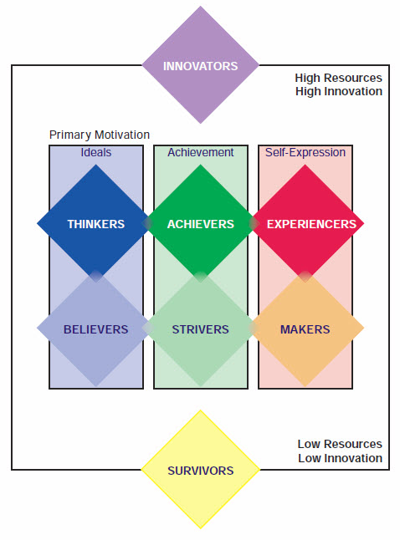
Сегментация клиентов по методу VALS
(values and life styles)
Notes:
Описание модели
Под мотивом в VALS подразумевается базовая мотивация, причина, по которой человек хочет обладать конкретным товаром. При этом выделяется три основных потребительских мотива:
Самовыражение. Потребители, у которых превалирует этот тип мотивации, руководствуются принципами необычности, уникальности предмета. Именно они приобретают дорогостоящие гаджеты, вещи из капсульных линеек и обращают значительное внимание на товары, которые изготавливаются ограниченными сериями.
Достижение. Главное направление – позиционирование себя, как успешного. Выбор людей с таким мотивом падает на те вещи, которые являются символом успеха среди их сверстников.
Стремление к идеалу. В основе выбора – имеющиеся знания и принципы. Эти потребители являются в большей мере консервативными, не зависят от настроения окружающих, а ориентируются на собственный комфорт.
При попытке отнести конкретного потребителя к той или иной группе его личность оценивается по степени выраженности таких характеристик, как интеллект, уверенность в себе, новаторство, энергичность, тщеславие, лидерство и импульсивность.

Slide 34



Сегментация PrivatVALS
Звезды
Девушки, возраст
от 18 до 35, средний оборот 20 000 грн, регулярные транзакции
в магазинах одежды и обуви, ресторанах, такси (+ 38 параметров).
Стиляги
Мужчины, возраст от 18
до 35, оборот 20-30 тыс грн в месяц, регулярные транзакции на заправках,
в спортивных клубах
и теннисных клубах
(+ 51 параметров).
Тихони
Муж./дев., возраст 18-30, нет детей, есть транзакции в прод. и промтоварных магазинах, нет транзакций за рубежом или в городах, отличных от места про- живания (+ 47 параметров).
Уникальность товара
Дополнительным плюсом будут скидки и ограни- ченные по времени акции.
Инновационность
товара и престиж
бренда
Безопасность использования продукта, экономия денег, простота использования

Slide 35



Сегментация PrivatVALS
Хозяйки
Женщины, 20+ лет, есть дети, есть Карта для соц. выплат и/или доп. карта
к карте супруга, есть транзакции в аптеках, продмаркетах, детских магазинах (+ 28 параметров).
Усердные
Жен./муж. с высшим образованием, 30-45 лет, есть дети, есть транзакции
в разных городах, за рубежом, в прод., пром. магазинах, игровых центрах, и пр. (+ 47 параметров).
Успешные
Фрилансеры, ИТ-специалисты, бизнесмены,
возраст 20-55 лет
(+49 параметров).
Скидки, бонусы
и акционные предложения, которые дает продукт.
Экономия
времени
Комфорт
Дополнительный плюс - инновационность продукта или бренда.

Slide 36



Сегментация PrivatVALS
Гедонисты
Мужчины/женщины, возраст 45+, регулярно путешествуют, пользуются
продуктами банка
(+ 35 параметров).
Трудяги
Мужчины и женщины,
45+, обналичивают
все поступления
на Карту для выплат
(+ 35 параметров).
Скептики
Люди пред и пенсионного возраста (старой закалки), вообще без
или с минимумом продуктов банка
(+ 44 параметра).
Простота оформления
и использования.
Экономия денег,
которую даст продукт и простота использования
Принадлежность –
как много украинцев уже доверяют этому товару. Безопасность и простота.

Slide 37
Первый эксперимент
Ваша карта совершенно бесплатно!

Slide 38
Первый эксперимент
Ваша карта совершенно бесплатно!
Карта работает тогда, когда Вам это нужно, даже в праздники
Главный тренд 2017 – карта с индивидуальным дизайном
5 услуг в одной международной карте. Бесплатно и с доставкой
на дом.
Доступ к 80 банковским услугам в одном мобильном приложении
До 50 000 гривен гривен
в Вашем распоряжении
бесплатно на 55 дней
5 причин оформить эту карту прямо сейчас, не выходя из дому
Этой карте доверяют 11 млн украинцев. Оформление бесплатно, попробуйте!
Время для себя и для близких,
но только не для банковских операций.
Эта карта позволяет экономить минимум 1 час каждый день

Slide 39
OpenRate
15,5%
Тихони
Хозяйки
Звёзды
Трудяги
Гедони
сты
Стиляги
Усерд
ные
Успеш
ные

Slide 40
OpenRate
61,2%
60,5%
45,1%
41,3%
37,9%
35,5%
22,7%
21,5%
15,5%
Тихони
Хозяйки
Звёзды
Трудяги
Гедони
сты
Стиляги
Усерд
ные
Успеш
ные

Slide 41
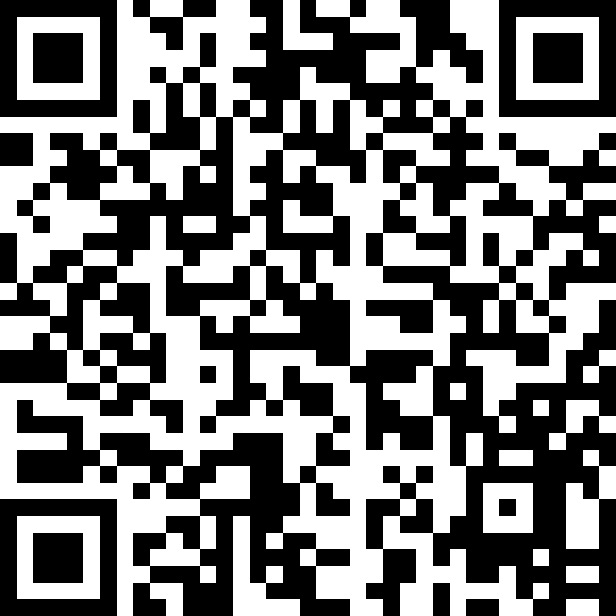
Кто вы в нашей модели?

Slide 42
Что с этим делать дальше?
Номер телефона
092 678 78 12
093 456 23 13
...
098 765 32 34
PrivatVALS
Номер телефона | Сегмент
092 678 78 12 | “Звезда”
093 456 23 13 | “Трудяга”
... | ...
098 765 32 34 | “Гедонист”

Slide 43
Что с этим делать дальше?
Купи слона бесплатно и без регистрации!
Купите слона! Привезем любую породу и возраст по Вашему желанию.
Новым кабриолетом никого не уди- вишь. Купите слона — вам будут смотреть вслед и завидовать.
80% туристов становятся жертвами мошенников со слонами. Купите слона и обезопасьте себя!
В поисках надежного экологи- ческого транспорта? Купите
слона — только биотопливо.
Экономьте на поездках в транспорте. Купите слона. Рассрочка до 24 платежей
Старый диван неудобен, а одеяло не греет? Купите слона! Мягкий, тихий и с подогревом.
10 стресс-тестов показали,
что слоны надежнее авто. Купите слона по цене прошлого года
Если у ребенка аллергия на кошек, купите слона! Ласковый и полез- ный зверь
Купите слона! Многофункциональ- ное приобретение окупается
в течение года

Slide 44


Slide 45


Slide 46
Спасибо!
Николай Щербина
m.scerbina@privatbank.ua

